Slide 1
Проект “Образовательная игра”
Ларионов Егор, РИ-190003
Божков Константин, РИ-190003
Акишбая Лаура, РИ-190003
Бездежский Георгий, РИ-190003

Slide 2
Идея проекта
Создание образовательной игры
Позволяет пользователю в кратчайшие сроки ознакомиться с
перечнем терминов
аббревиатур
и прочих "волшебных" слов

Slide 4
MVP проекта
Минимальным функционалом нашего продукта можно считать тесты
Прохождение пользователем теста
выдача правильных
неправильных ответов.
Успешный проект
Работает;
Интересен;
Дает хорошие результаты по оценкам пользователей.

Slide 5
Конкуренты
Конкуренты

Slide 6
Инструменты

Slide 7
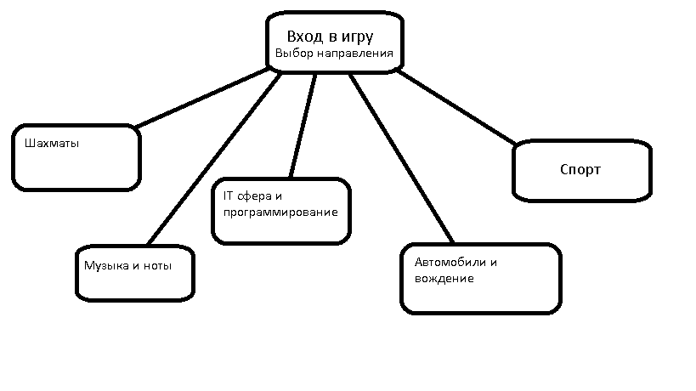

Slide 8
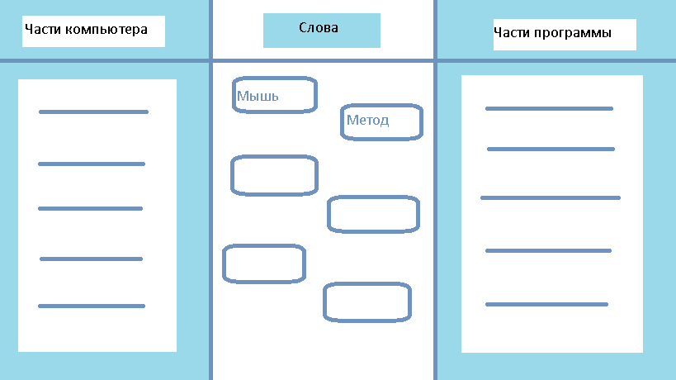

Slide 10
Спасибо за внимание!

